Slide 1
11-5
These materials are by the Kongki Ka Project and are made available to you under the terms of the Creative Commons Attribution ShareAlike license 4.0.
You have permission to share and redistribute these materials in any format and to make reasonable revisions and adaptations of this translation, provided that:
You include the above licence and source information.
If you redistribute these materials or create derivatives, you must distribute your contributions under the same license as the original.
The Holy Bible, Berean Standard Bible, BSB is produced in cooperation with Bible Hub, Discovery Bible, OpenBible.com, and the Berean Bible Translation Committee. This text of God's Word has been dedicated to the public domain.
Hindi text is from Free Bibles India. This translation is made available under the terms of a Creative Commons Attribution-ShareAlike 4.0 International License.
Notes:
checked

Slide 2
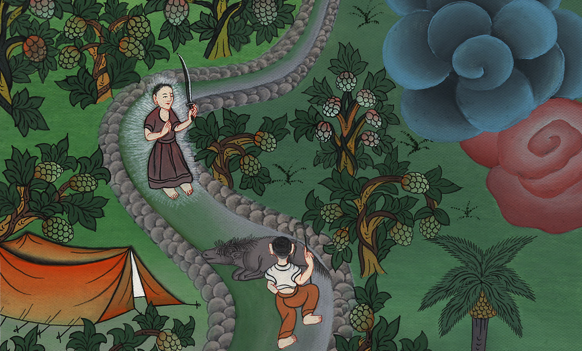
राजा बालक और बिलाम भविष्यवक्ता - गिनती 22:1 – 24:25
This work is licensed under a Creative Commons Attribution-ShareAlike 4.0 International License

Slide 3
Balaam –
Numbers 22:1 – 24:25
राजा बालक और बिलाम भविष्यवक्ता -
गिनती 22:1 – 24:25

Slide 4
राजा बालक और बिलाम भविष्यवक्ता - गिनती 22:1 – 24:25

Slide 5
1Then the Israelites traveled on and camped in the plains of Moab near the Jordan, across from Jericho.
1इसके बाद इस्राएली यात्रा करते हुए मोआब के मैदानों में आ पहुंचे, जो यरदन पार येरीख़ो के सामने है, यहां उन्होंने डेरा डाल दिया.

Slide 6
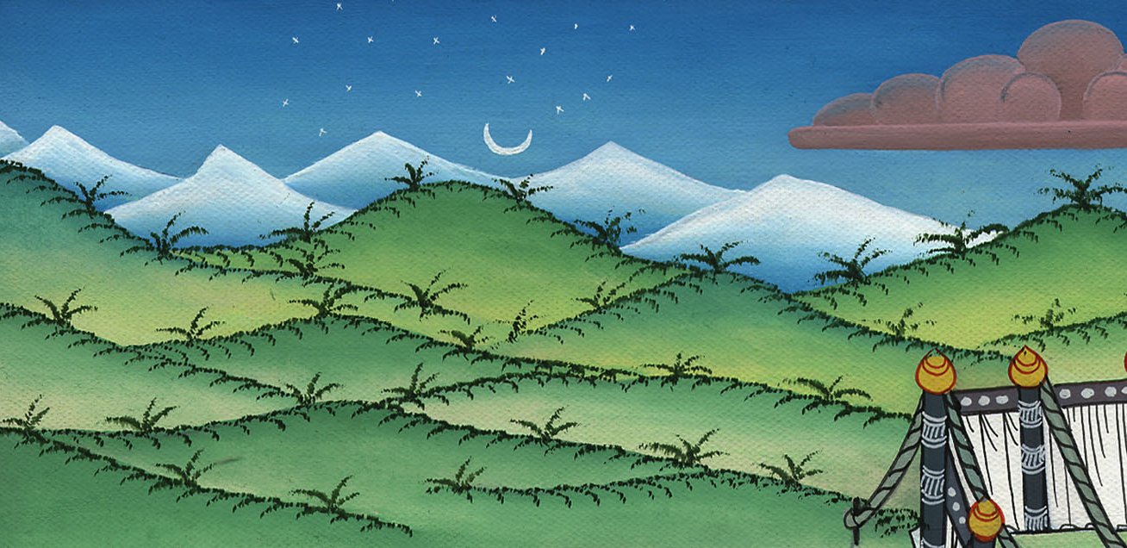
गिनती 22:1

Slide 7
3and Moab was terrified of the people because they were numerous. Indeed, Moab dreaded the Israelites.
3 इसलिए मोआब यह जानकर, कि इस्राएली बहुत हैं, उन लोगों से अत्यन्त डर गया; यहाँ तक कि मोआब इस्राएलियों के कारण अत्यन्त व्याकुल हुआ।

Slide 8
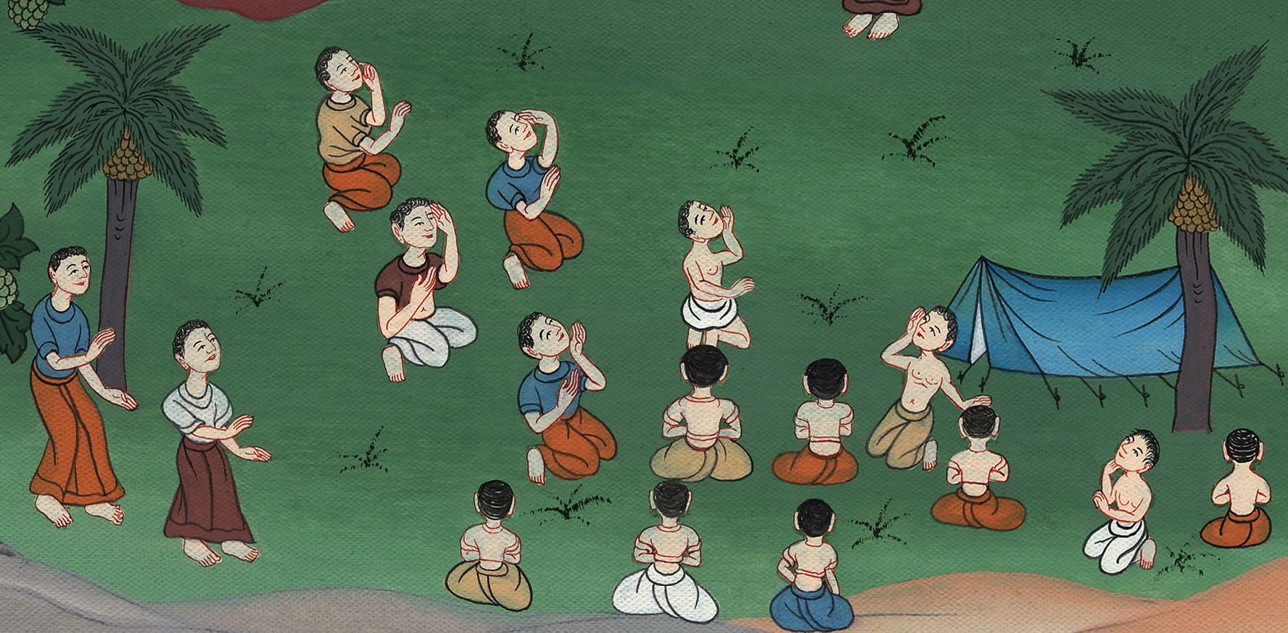
गिनती 22:3

Slide 9
4So the Moabites said to the elders of Midian, “This horde will devour everything around us, as an ox licks up the grass of the field.”
Since Balak son of Zippor was king of Moab at that time,
4 तब मोआबियों ने मिद्यानी पुरनियों से कहा, “अब वह दल हमारे चारों ओर के सब लोगों को चट कर जाएगा, जिस तरह बैल खेत की हरी घास को चट कर जाता है।” उस समय सिप्पोर का पुत्र बालाक मोआब का राजा था;

Slide 10
गिनती 22:4

Slide 11
5he sent messengers to Balaam son of Beor at Pethor, which is by the Euphrates in the land of his people.
“Behold, a people has come out of Egypt,” said Balak. “They cover the face of the land and have settled next to me.
5 और इसने पतोर नगर को, जो फरात के तट पर बोर के पुत्र बिलामa के जातिभाइयों की भूमि थी, वहाँ बिलाम के पास दूत भेजे कि वे यह कहकर उसे बुला लाएँ, “सुन एक दल मिस्र से निकल आया है, और भूमि उनसे ढक गई है, और अब वे मेरे सामने ही आकर बस गए हैं।

Slide 12
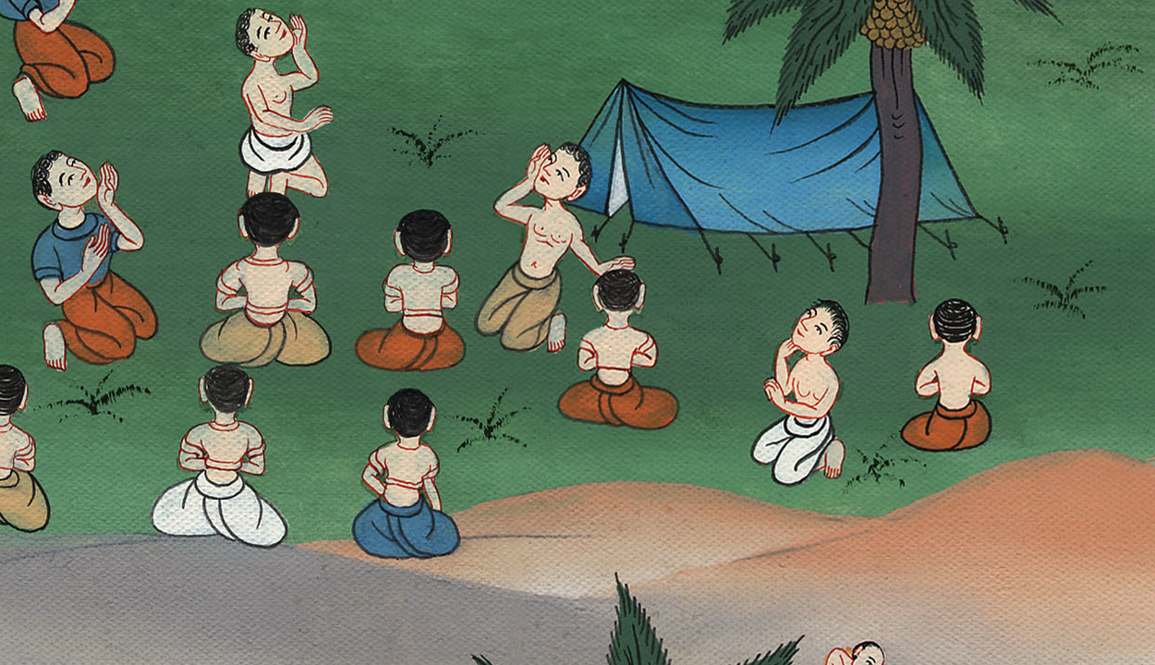
गिनती 22:5

Slide 13
6So please come now and put a curse on this people, because they are too mighty for me. Perhaps I may be able to defeat them and drive them out of the land; for I know that those you bless are blessed, and those you curse are cursed.”
6 इसलिए आ, और उन लोगों को मेरे निमित्त श्राप दे, क्योंकि वे मुझसे अधिक बलवन्त हैं, तब सम्भव है कि हम उन पर जयवन्त हों, और हम सब इनको अपने देश से मारकर निकाल दें; क्योंकि यह तो मैं जानता हूँ कि जिसको तू आशीर्वाद देता है वह धन्य होता है, और जिसको तू श्राप देता है वह श्रापित होता है।”

Slide 14
गिनती 22:6

Slide 15
12But God said to Balaam, “Do not go with them. You are not to curse this people, for they are blessed.”
12 परमेश्वर ने बिलाम से कहा, “तू इनके संग मत जा; उन लोगों को श्राप मत दे, क्योंकि वे आशीष के भागी हो चुके हैं।”

Slide 16
गिनती 22:12

Slide 17
15Then Balak sent other princes, more numerous and more distinguished than the first messengers.
15 इस पर बालाक ने फिर और हाकिम भेजे, जो पहले से प्रतिष्ठित और गिनती में भी अधिक थे।

Slide 18
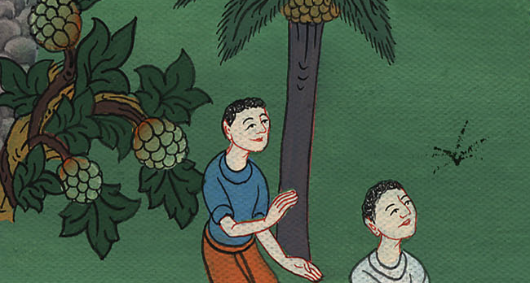
गिनती 22:15

Slide 19
16They came to Balaam and said, “This is what Balak son of Zippor says: ‘Please let nothing hinder you from coming to me,
16 उन्होंने बिलाम के पास आकर कहा, “सिप्पोर का पुत्र बालाक यह कहता है, ‘मेरे पास आने से किसी कारण मना मत कर;

Slide 20
गिनती 22:16,17

Slide 21
20That night God came to Balaam and said, “Since these men have come to summon you, get up and go with them, but you must only do what I tell you.”
20 और परमेश्वर ने रात को बिलाम के पास आकर कहा, “यदि वे पुरुष तुझे बुलाने आए हैं, तो तू उठकर उनके संग जा; परन्तु जो बात मैं तुझ से कहूँ उसी के अनुसार करना।”

Slide 22
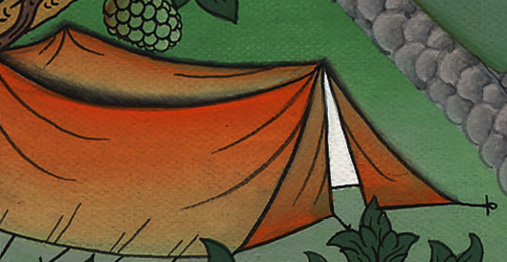
गिनती 22:20

Slide 23
21So in the morning Balaam got up, saddled his donkey, and went with the princes of Moab.
21 तब बिलाम भोर को उठा, और अपनी गदही पर काठी बाँधकर मोआबी हाकिमों के संग चल पड़ा।

Slide 24
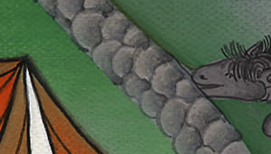
गिनती 22:21

Slide 25
22Then God’s anger was kindled because Balaam was going along, and the angel of the Lord stood in the road to oppose him. Balaam was riding his donkey, and his two servants were with him.
22 और उसके जाने के कारण परमेश्वर का कोप भड़क उठा, और यहोवा का दूतb उसका विरोध करने के लिये मार्ग रोककर खड़ा हो गया। वह तो अपनी गदही पर सवार होकर जा रहा था, और उसके संग उसके दो सेवक भी थे।

Slide 26
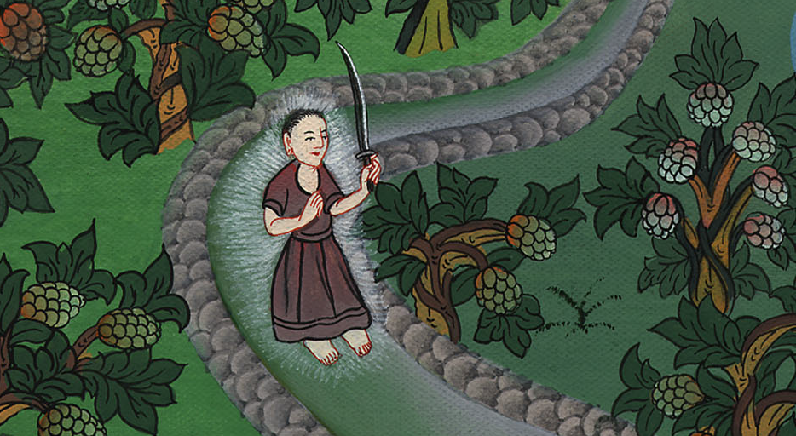
गिनती 22:22

Slide 27
23When the donkey saw the angel of the Lord standing in the road with a drawn sword in his hand, she turned off the path and went into a field. So Balaam beat her to return her to the path.
23 और उस गदही को यहोवा का दूत हाथ में नंगी तलवार लिये हुए मार्ग में खड़ा दिखाई पड़ा; तब गदही मार्ग छोड़कर खेत में चली गई; तब बिलाम ने गदही को मारा कि वह मार्ग पर फिर आ जाए।

Slide 28
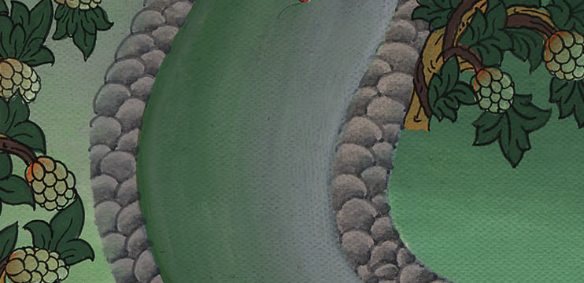
गिनती 22:23

Slide 29
24Then the angel of the Lord stood in a narrow passage between two vineyards, with walls on either side.
24 तब यहोवा का दूत दाख की बारियों के बीच की गली में, जिसके दोनों ओर बारी की दीवार थी, खड़ा हुआ।

Slide 30
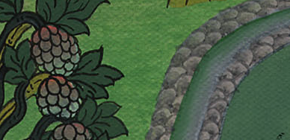
गिनती 22:24

Slide 31
25And the donkey saw the angel of the Lord and pressed herself against the wall, crushing Balaam’s foot against it. So he beat her once again.
25 यहोवा के दूत को देखकर गदही दीवार से ऐसी सट गई कि बिलाम का पाँव दीवार से दब गया; तब उसने उसको फिर मारा।

Slide 32
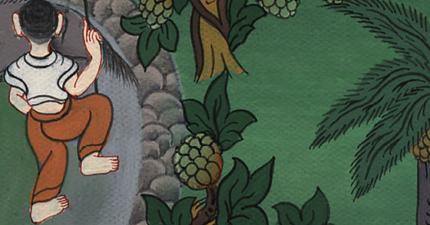
गिनती 22:25

Slide 33
26And the angel of the Lord moved on ahead and stood in a narrow place where there was no room to turn to the right or left.
26 तब यहोवा का दूत आगे बढ़कर एक सकरे स्थान पर खड़ा हुआ, जहाँ न तो दाहिनी ओर हटने की जगह थी और न बाईं ओर।

Slide 34
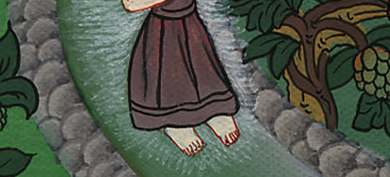
गिनती 22:26

Slide 35
27When the donkey saw the angel of the Lord, she lay down under Balaam, and he became furious and beat her with his staff.
27 वहाँ यहोवा के दूत को देखकर गदही बिलाम को लिये हुए बैठ गई; फिर तो बिलाम का कोप भड़क उठा, और उसने गदही को लाठी से मारा।

Slide 36
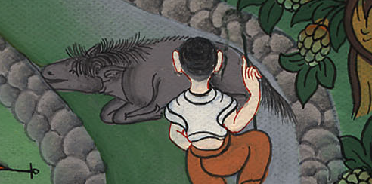
गिनती 22:27

Slide 37
28Then the Lord opened the donkey’s mouth, and she said to Balaam, “What have I done to you that you have beaten me these three times?”
28 तब यहोवा ने गदही का मुँह खोल दिया, और वह बिलाम से कहने लगी, “मैंने तेरा क्या किया है कि तूने मुझे तीन बार मारा?”

Slide 38
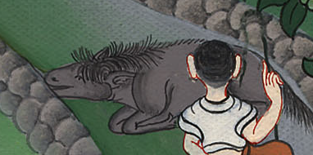
गिनती 22:28

Slide 39
29Balaam answered the donkey, “You have made a fool of me! If I had a sword in my hand, I would kill you right now!”
29 बिलाम ने गदही से कहा, “यह कि तूने मुझसे नटखटी की। यदि मेरे हाथ में तलवार होती तो मैं तुझे अभी मार डालता।”

Slide 40
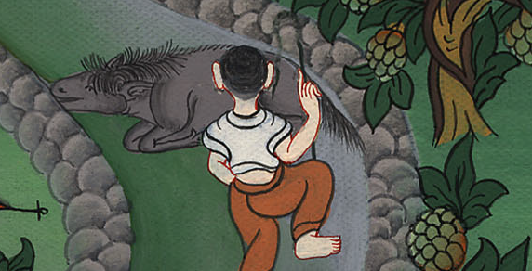
गिनती 22:29

Slide 41
31Then the Lord opened Balaam’s eyes, and he saw the angel of the Lord standing in the road with a drawn sword in his hand. And Balaam bowed low and fell facedown.
31 तब यहोवा ने बिलाम की आँखें खोलीं, और उसको यहोवा का दूत हाथ में नंगी तलवार लिये हुए मार्ग में खड़ा दिखाई पड़ा; तब वह झुक गया, और मुँह के बल गिरकर दण्डवत् किया।

Slide 42
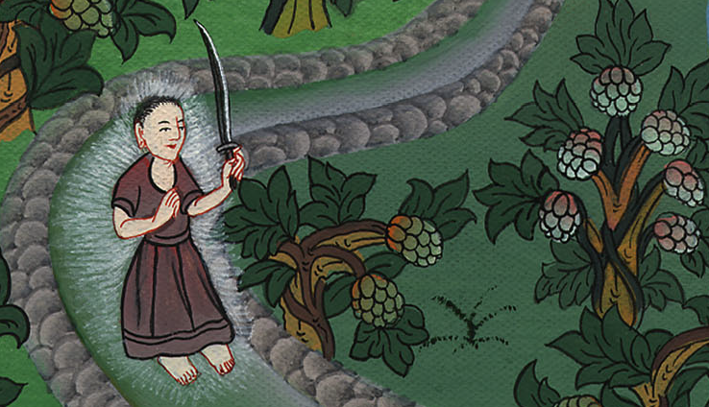
गिनती 22:31

Slide 43
34“I have sinned,” Balaam said to the angel of the Lord, “for I did not realize that you were standing in the road to confront me. And now, if this is displeasing in your sight, I will go back home.”
34 तब बिलाम ने यहोवा के दूत से कहा, “मैंने पाप किया है; मैं नहीं जानता था कि तू मेरा सामना करने को मार्ग में खड़ा है। इसलिए अब यदि तुझे बुरा लगता है, तो मैं लौट जाता हूँ।”

Slide 44
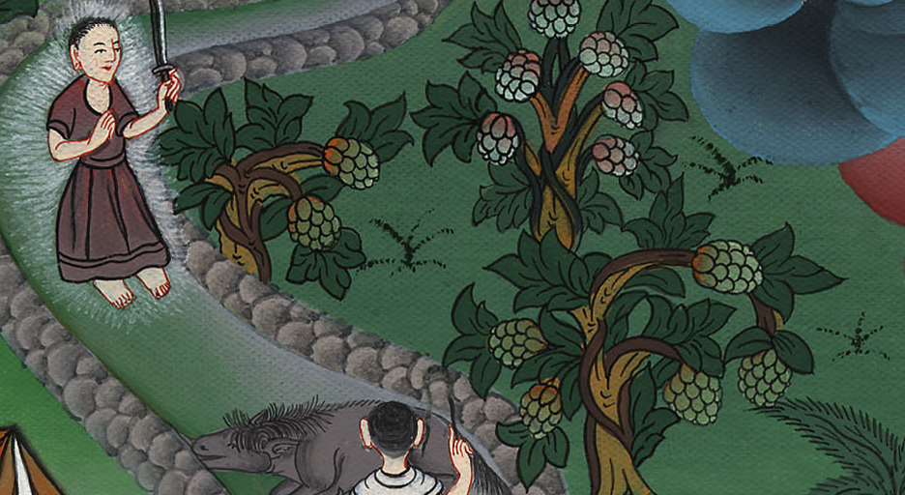
गिनती 22:34

Slide 45
35But the angel of the Lord said to Balaam, “Go with the men, but you are to speak only what I tell you.” So Balaam went with the princes of Balak.
35 यहोवा के दूत ने बिलाम से कहा, “इन पुरुषों के संग तू चला जा; परन्तु केवल वही बात कहना जो मैं तुझ से कहूँगा।” तब बिलाम बालाक के हाकिमों के संग चलाc गया।

Slide 46
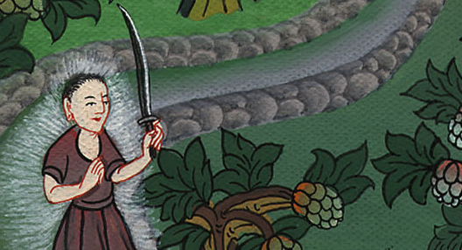
गिनती 22:35

Slide 47
36When Balak heard that Balaam was coming, he went out to meet him at the Moabite city on the Arnon border, at the edge of his territory.
36 यह सुनकर कि बिलाम आ रहा है, बालाक उससे भेंट करने के लिये मोआब के उस नगर तक जो उस देश के अर्नोनवाले सीमा पर है गया।

Slide 48
गिनती 22:36

Slide 49
37And he said to Balaam, “Did I not send you an urgent summons? Why did you not come to me? Am I really not able to richly reward you?”
37 बालाक ने बिलाम से कहा, “क्या मैंने बड़ी आशा से तुझे नहीं बुलवा भेजा था? फिर तू मेरे पास क्यों नहीं चला आया? क्या मैं इस योग्य नहीं कि सचमुच तेरी उचित प्रतिष्ठा कर सकता?”

Slide 50
गिनती 22:37

Slide 51
38“See, I have come to you,” Balaam replied, “but can I say just anything? I must speak only the word that God puts in my mouth.”
38 बिलाम ने बालाक से कहा, “देख, मैं तेरे पास आया तो हूँ! परन्तु अब क्या मैं कुछ कर सकता हूँ? जो बात परमेश्वर मेरे मुँह में डालेगा, वही बात मैं कहूँगा।”

Slide 52
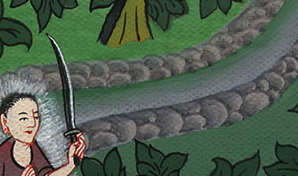
गिनती 22:38

Slide 53
23:18Then Balaam lifted up an oracle, saying:
“Arise, O Balak, and listen;
give ear to me, O son of Zippor.
23:18 तब बिलाम ने अपनी गूढ़ बात आरम्भ की, और कहने लगा,
“हे बालाक, मन लगाकर सुन,
हे सिप्पोर के पुत्र, मेरी बात पर कान लगा:

Slide 54
गिनती 23:18

Slide 55
20I have indeed received a command to bless;
He has blessed, and I cannot change it.
20 देख, आशीर्वाद ही देने की आज्ञा मैंने पाई है:
वह आशीष दे चुका है, और मैं उसे नहीं पलट सकता।

Slide 56
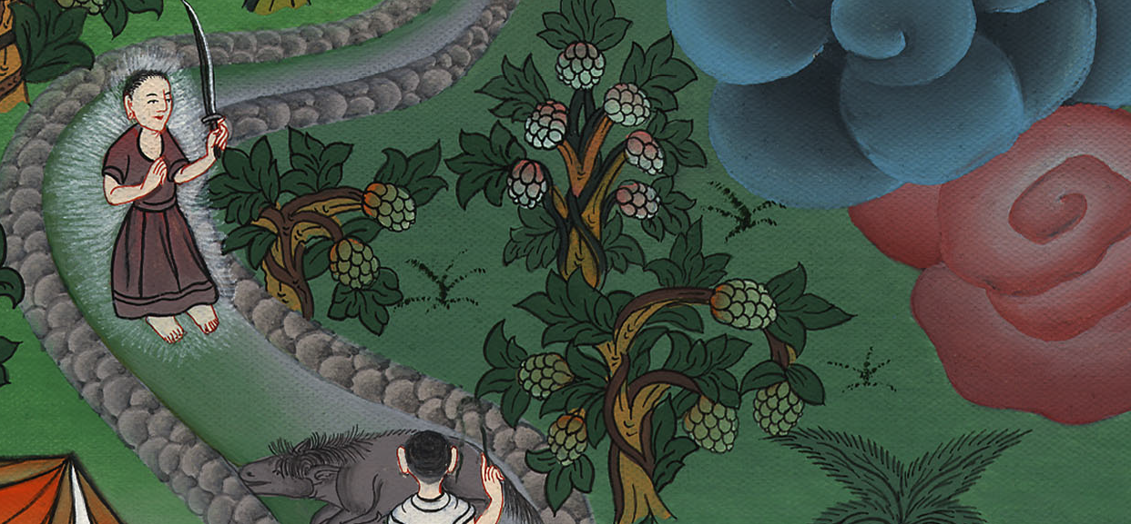
गिनती 23:20

Slide 57
23For there is no spell against Jacob
and no divination against Israel.
It will now be said of Jacob and Israel,
‘What great things God has done!’
23 निश्चय कोई मंत्र याकूब पर नहीं चल सकता,
और इस्राएल पर भावी कहना कोई अर्थ नहीं रखता;
परन्तु याकूब और इस्राएल के विषय में अब यह कहा जाएगा,
कि परमेश्वर ने क्या ही विचित्र काम किया है!

Slide 58
गिनती 23:23

Slide 59
Numbers24 (Then he spoke many blessings over Israel) 5How lovely are your tents, O Jacob,
your dwellings, O Israel!
गिनती 24 (तब उसने इस्राएल को बहुत आशीर्वाद दिया)
5 हे याकूब, तेरे डेरे,
और हे इस्राएल, तेरे निवास-स्थान क्या ही मनभावने हैं!

Slide 60
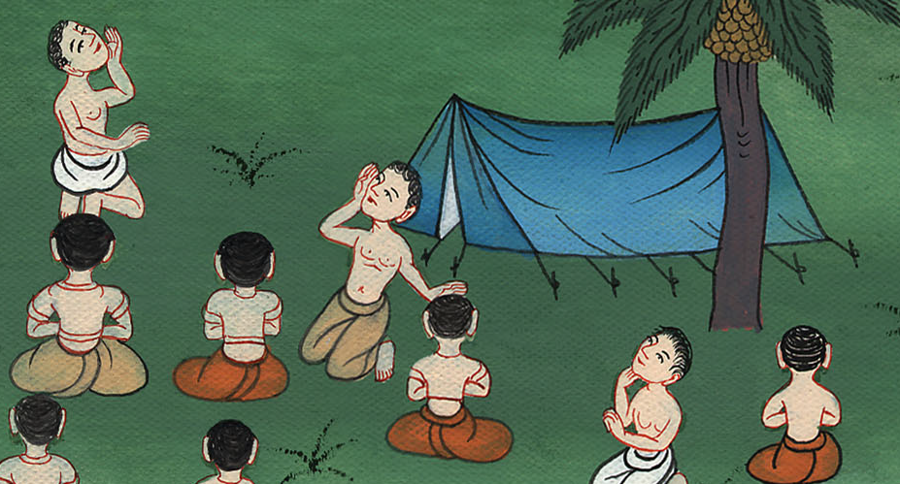
गिनती 24:5

Slide 61
8God brought him out of Egypt
with strength like a wild ox,
to devour hostile nations and crush their bones,
to pierce them with arrows.
8 उसको मिस्र में से परमेश्वर ही निकाले लिए आ रहा है;
वह तो जंगली साँड़ के समान बल रखता है,
जाति-जाति के लोग जो उसके द्रोही हैं उनको वह खा जाएगा,
और उनकी हड्डियों को टुकड़े-टुकड़े करेगा,
और अपने तीरों से उनको बेधेगा।

Slide 62
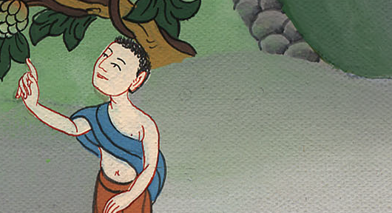
गिनती 24:8

Slide 63
9He crouches, he lies down like a lion;
like a lioness, who dares to rouse him?
Blessed are those who bless you
and cursed are those who curse you.”
9 वह घात लगाए बैठा है,
वह सिंह या सिंहनी के समान लेट गया है; अब उसको कौन छेड़े?
जो कोई तुझे आशीर्वाद दे वह आशीष पाए,
और जो कोई तुझे श्राप दे वह श्रापित हो।”

Slide 64
गिनती 24:9

Slide 65
10Then Balak’s anger burned against Balaam, and he struck his hands together and said to Balaam, “I summoned you to curse my enemies, but behold, you have persisted in blessing them these three times.
10 तब बालाक का कोप बिलाम पर भड़क उठा; और उसने हाथ पर हाथ पटककर बिलाम से कहा, “मैंने तुझे अपने शत्रुओं को श्राप देने के लिये बुलवाया, परन्तु तूने तीन बार उन्हें आशीर्वाद ही आशीर्वाद दिया है।

Slide 66
गिनती 24:10

Slide 67
11Therefore, flee at once to your home! I said I would richly reward you, but instead the Lord has denied your reward.”
11 इसलिए अब तू अपने स्थान पर भाग जा; मैंने तो सोचा था कि तेरी बड़ी प्रतिष्ठा करूँगा, परन्तु अब यहोवा ने तुझे प्रतिष्ठा पाने से रोक रखा है।”

Slide 68
गिनती 24:11

Slide 69
12Balaam answered Balak, “Did I not already tell the messengers you sent me
12 बिलाम ने बालाक से कहा, “जो दूत तूने मेरे पास भेजे थे, क्या मैंने उनसे भी न कहा था,

Slide 70
गिनती 24:12

Slide 71
25Then Balaam arose and returned to his homeland, and Balak also went on his way.
25 तब बिलाम चल दिया, और अपने स्थान पर लौट गया; और बालाक ने भी अपना मार्ग लिया।

Slide 72
गिनती 24:25

